Slide 1
المادة المضادة
Antimatter
اعداد : علي ماهر حامد

Slide 2
ما هي المادة المضادة ؟
هي كل ما له كتلة وحجم ويشغل حيز من الفراغ

Slide 3
التنبؤ بوجود المادة المضادة ؟
بداية الحديث عن المادة المضادة عام 1930
”بول ديراك“ فيزيائي ذو اصل انجليزي اول من تنبأ بوجود جسيمات موجبه وسالبه

Slide 4
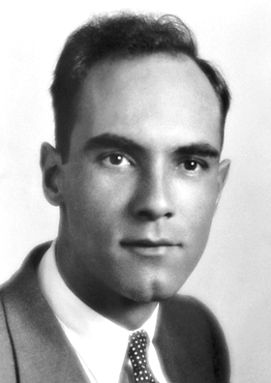
اثبات وجود الماده المضاده.
لقد فتح هذا التنبؤ الباب وفي سنة 1932 تم اكتشاف البوزيترون وذلك بإجراء التجارب على الأشعة الكونية. ويرجع الفضل في هذا إلى العالم كارل أندرسون

Slide 5
أنتاج البروتون المضاد
في عام 1955 في معمل لورانس بيركلي الوطني في كاليفورنيا بالولايات المتحدة. اول انتاج لبروتون مضاد

Slide 6
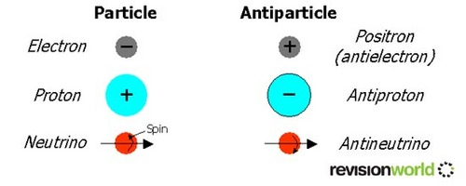

Slide 7
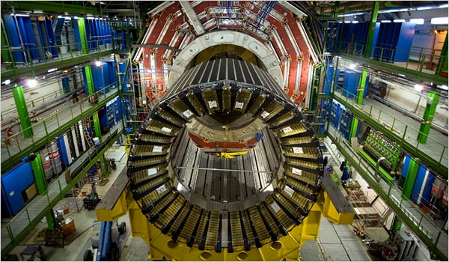
أنتاج اول ذرة هيدروجين مضادة
علماء الفيزياء في مختبر سيرن بالقرب من جنيف، سويسرا
استطاع علماء سيرن انتاج ذرة هيدروجين 1996
مصادم الجزيئات

Slide 8
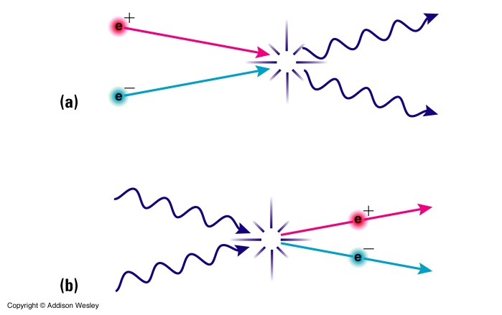

Slide 9
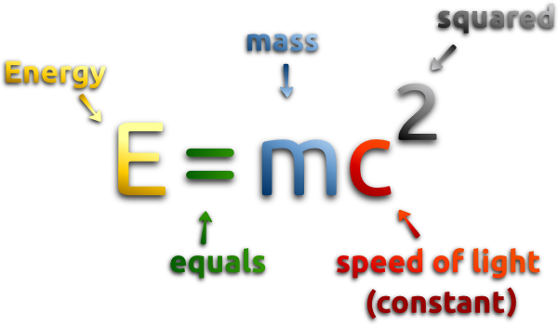
معادلة أينشتاين
c²= 90000000000000000

Slide 10
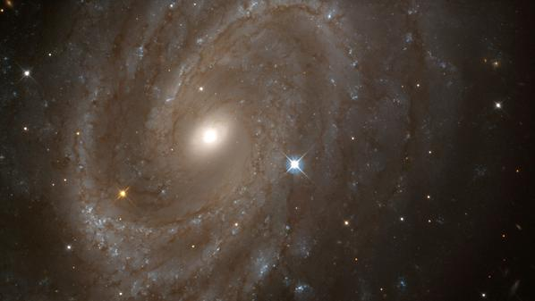
الأنفجار العظيم
في بداية الكون يعتقد العلماء انه نتج بعد هذا الانفجار كميات متساوية من المادة والمادة المضادة
ولكن أين ذهبت المادة المضادة؟

Slide 11
المراجع
http://www.aps.org/programs/outreach/history/historicsites/anderson.cfm
http://science.howstuffworks.com/antimatter-info.htm
http://www.scientificamerican.com/article/what-is-antimatter-2002-01-24/

